Slide 1
파이썬 기말 프로젝트 보고서
작성자 : 2019136158 이규림

Slide 2
1. 프로그램소개
* 앨범집 형식으로 해서 앨범 안에 있는 노래를 들을 수 있도록 했다.
헤이즈의 ‘Lyricist’ 앨범에는 총 5가지의 곡이 있고
각각의 곡에 맞는 이미지를 넣을 계획입니다.
그리고 mp3와 비슷한 느낌을 줄 수 있도록 랜덤재생 기능도 추가할 계획입니다.

Slide 3
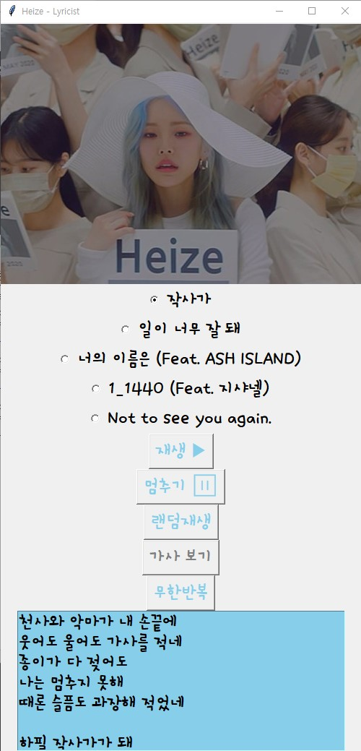
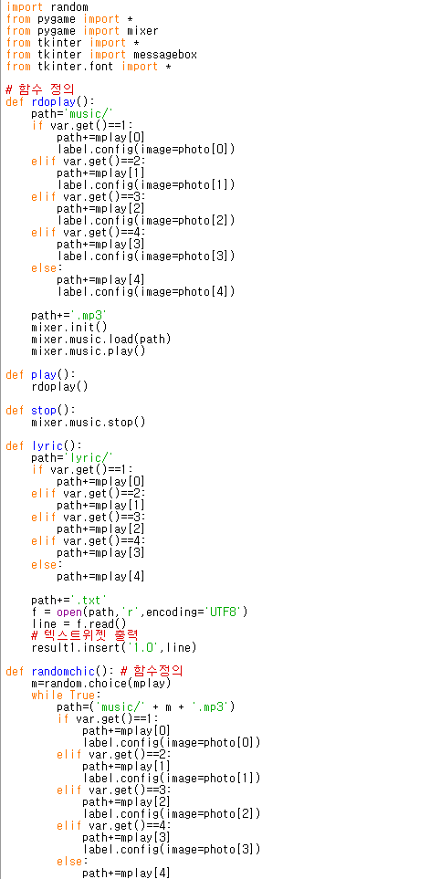
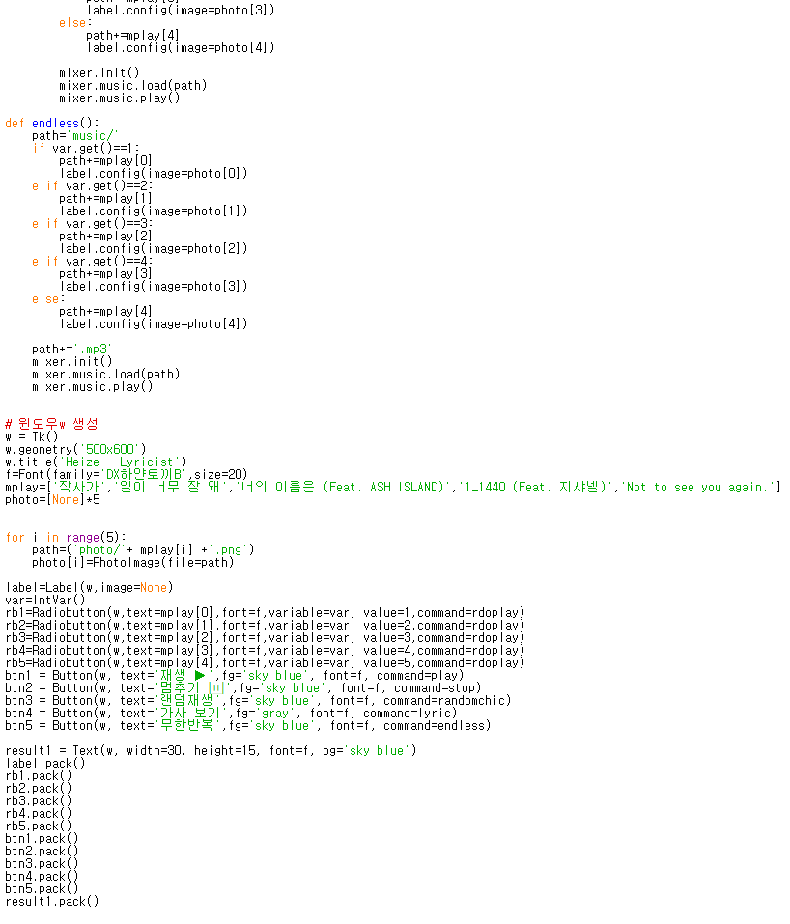
2. 실행화면, 코드 캡처

Slide 4
3. 소감문
교수님께서 기말 과제에 대한 언급을 해 주셨던 때부터’ 앨범집에 대한 노래리스트를 해서 만들고 싶다’ 라는 생각을 갖고 있었는데 생각보다 잘 안 풀리고 미흡한 부분도 많아서 완성도에 대한 부분이 좀 아쉬웠고 다음번에는 더 어려운 코드와 복잡한 프로젝트를 작성할 텐데 그때는 완성도 있는 프로그램을 만들어보고 싶다.

